Slide 1
Distinguishing Noise from Chaos
Зиннурова Диана Жестянников Андрей Смирнова Анна

Slide 2
СХОДСТВА СТОХАСТИЧЕСКИХ И ХАОТИЧЕСКИХ РЯДОВ
Широкая спектральная плотность мощности
Дельта-подобная автокорреляционная функция
Нерегулярное поведение измеряемых сигналов и т. д

Slide 3
Стационарный ряд
Любой (стационарный) временной ряд можно разложить на две разные части. Первая (детерминированная) часть может быть точно описана линейной комбинацией собственного прошлого; вторая часть представляет собой компоненту скользящего среднего конечного порядка.

Slide 4
Мера неравновесия
Способна улавливать существенные детали динамики
Является интенсивной величиной
Способна различать различные степени периодичности и хаоса.

Slide 5




Мера интенсивной статистической сложности
Эта мера, называемая мерой интенсивной статистической сложности СJS[P], является функционалом распределения вероятностей P связанным с временным рядом. Hs[P] - энтропийная мера. S[P] - энтропия Шеннона.
Упомянутое выше неравновесие Qj, определяется в терминах экстенсивного расхождения Дженсена-Шеннона (оно индуцирует квадрат метрики, в отличие от расхождения Кульбака-Лейбера [5]) следующим образом:

Slide 6
Объяснение
Q0 — константа нормализации (0 ≤ QJ ≤ 1). Неравновесность QJ является интенсивной величиной, отличной от нуля только в том случае, если среди доступных состояний существуют «привилегированные» или «более вероятные». Критическим моментом является использование методологии, предложенной Бандтом и Помпе для оценки распределения вероятности P, связанного с исследуемым временным рядом.

Slide 7
Эта мера статистической сложности количественно оценивает не только случайность, но и степень корреляционных структур, и, следовательно, не является тривиальной функцией энтропии в том смысле, что для данного значения H_s существует диапазон возможных значений C_js между минимальным C_min и максимальным C_max.

Slide 8
БАНДТ-ПОМПЕ
Задача: Повысить чувствительность метода к локальным вариациям.
Они предложили кодировать определенным образом соотношения между ближайшими отсчетами в выборке.
Отношение ">" кодируется 1
Отношение "<" кодируется 0

Slide 9
Метод Бандт-Помпе для оценки распределения вероятностей
Перестановочная энтропия N-ого порядка - энтропия N-ичной последовательности, кодирующей соотношения между соседними отсчетами.
Например, если рассматриваем троичные последовательности, то будет 3! возможных комбинаций соотношений.
Код 123 будет означать, что x(n) имеет минимальное значение в тройке, а x(n+2) - максимальное.

Slide 10
Метод Бандт-Помпе для оценки распределения вероятностей
При выборе окна размера m будем иметь дело со всеми перестановками чисел ряда 1, 2, 3 …, m, общее количество которых равно m!
Распределение вероятности:
P = P(п_i),
где P(п_i) - количество перестановок, имеющих тип п_i, делённое на общее число перестановок.

Slide 11
Метод Бандт-Помпе для оценки распределения вероятностей
Пример Временной ряд: x[n] = {1, 3, 2, 1, 4, 5, 6, 7, 8, 3...}
Кодирующие ее перестановки: {1, 3, 2}, {3, 2, 1}, {2, 1, 3}, {1, 2, 3}, {1, 2, 3}, {1, 2, 3}, {2, 3, 1} …
Из перестановочного кода можно извлечь информацию не только о локальных, но и о глобальных вариациях в анализируемой выборке.

Slide 12
Метод Бандт-Помпе для оценки распределения вероятностей
Преимущества:
Простота
Быстрый процесс вычислений
Устойчивость (в т.ч. к наблюдательному шуму)
Может быть применён к любому типу временных рядов

Slide 13
Мы отмечаем, что вышеупомянутая статистическая сложность измеряют не только случайность, но и степень корреляционных структур -> это нетривиальная функция энтропии -> для данного H_s у нас есть целый набор C_js значений, между C_min и C_max.
Значит тут мы как раз и можем найти дополнительную информацию, которая поможет их различать
H_s - это мера энтропии
C_js - мера статистической сложности
C_min / C_max - минимальное и максимальное значение C_js

Slide 14
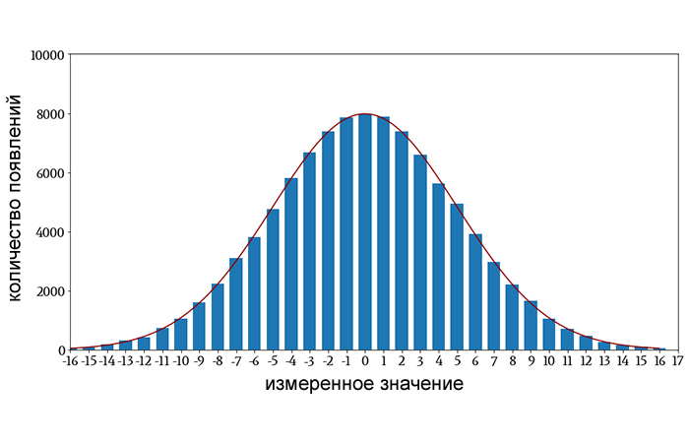
C_js обеспечивает одну важную дополнительную информацию об особенностях распределения, которая будет потеряна при использовании, например, функции плотности вероятности основанная на гистограммах.
Для изучения динамики C_js использовалась диаграмма зависимости ее от H_s - CH
(CH - это название)
если вы забыли как выглядит гистограмма

Slide 15
Далее для проведения экспериментов мы рассмотрим пять видов хаотичных систем
План такой: 1. Берем хаотические системы
2. Берем стохастические
3. Считаем для всех C_js и H_s и затем смотрим помогает ли наш способ
отличить одни от других

Slide 16
ХАОТИЧЕСКИЕ СИСТЕМЫ

Slide 17

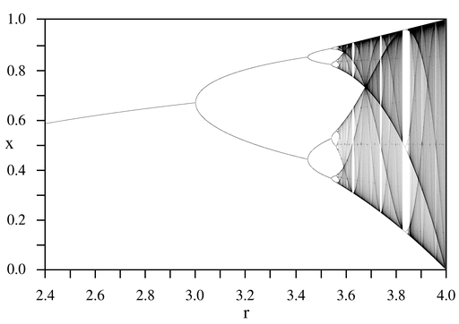
Логистическое отображение
x_{n} принимает значения от 0 до 1 и отражает отношение значения популяции в n-ом году к максимально возможному, а x_0 обозначает начальную численность (в год номер 0);
r — положительный параметр, характеризующий скорость размножения (роста) популяции.

Slide 18
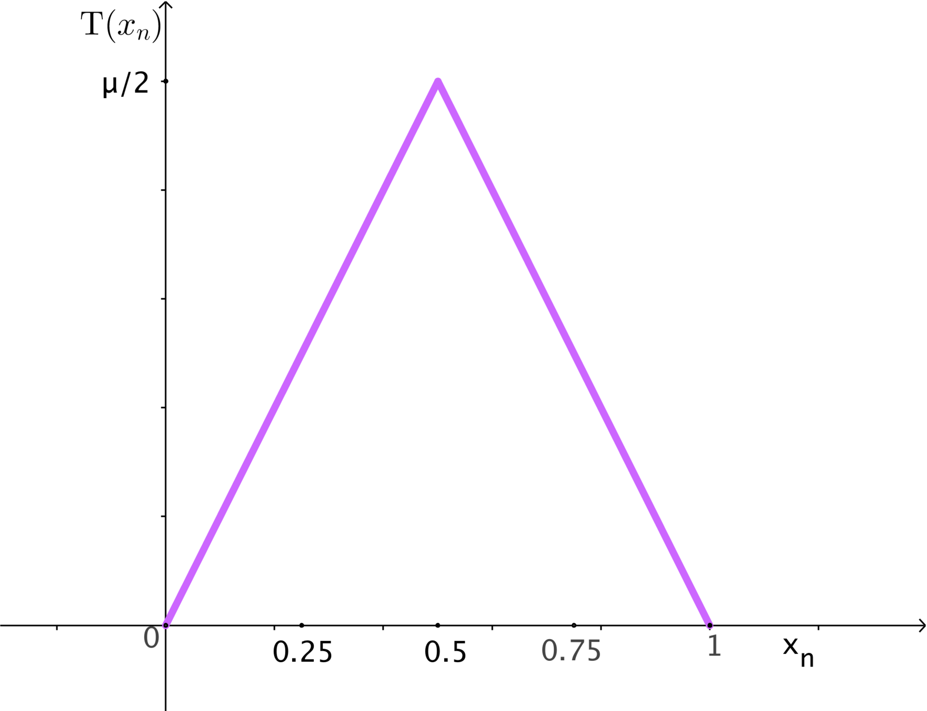
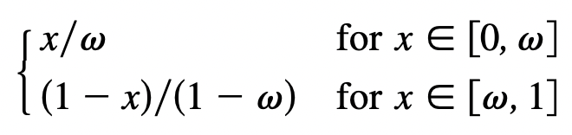
Отображение Тент
Несмотря на то, что отображение тент является довольно простой нелинейной динамической системой, оно демонстрирует ряд свойств, характерных и для более сложных систем
Это для общего случая

Slide 19
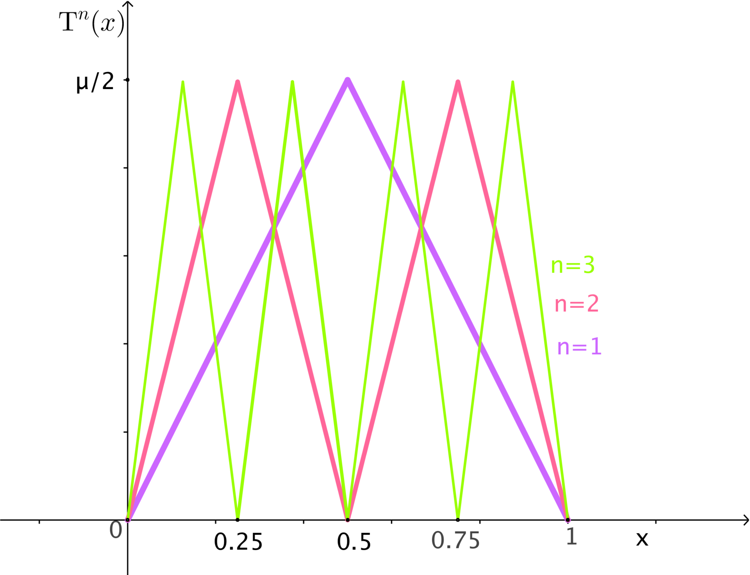
Отображение Тент
Несмотря на то, что отображение тент является довольно простой нелинейной динамической системой, оно демонстрирует ряд свойств, характерных и для более сложных систем
Частные случаи

Slide 20
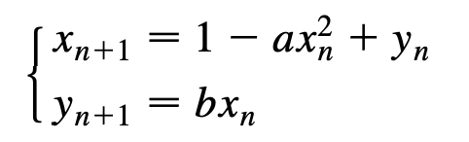
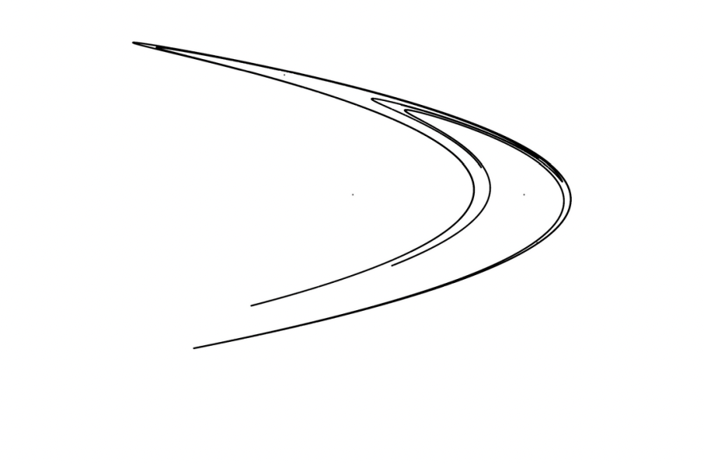
Отображение Эно
Один из наиболее изученных примеров дискретных динамических систем, проявляющих хаотическое поведение. Отображение Эно сопоставляет точке (x_{n}, y_{n}) на плоскости новую точку по следующему закону:
Аттрактор для a = 1.4 и b = 0.3

Slide 21
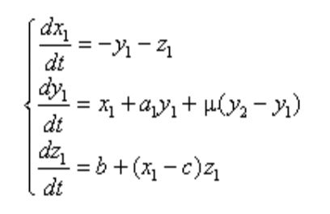
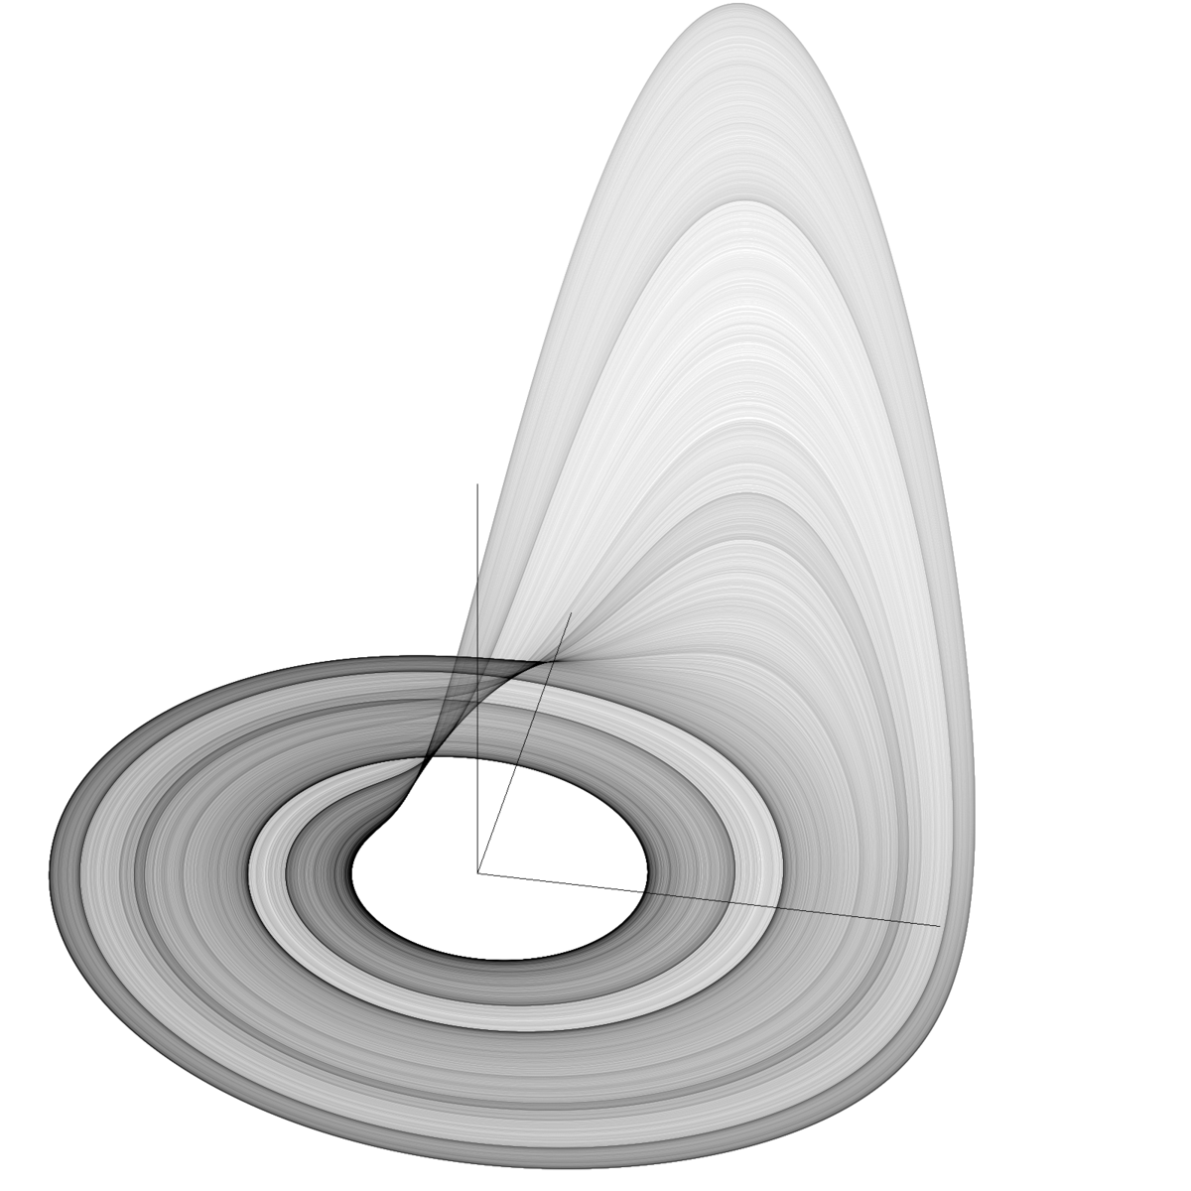
Карта Лоренца осциллятора Рослера
Это сам осциллятор
Карту Лоренца получаем храня только минимальные x

Slide 22
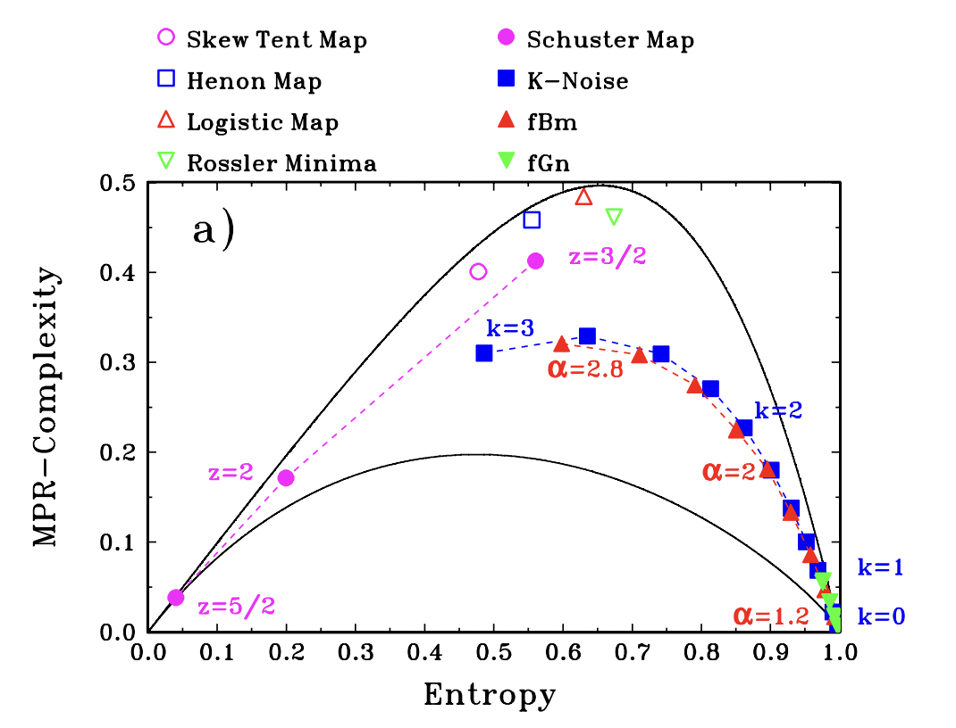

Карты Шустера
Шустер и его команда создала класс карт, генерирующих прерывистые сигналы с хаотическими вспышками
Шум: 1/f^z

Slide 23
СТОХАСТИЧЕСКИЕ СИСТЕМЫ

Slide 24
Шумы со спектральной мощностью f^(-k)
Как делаем:
MATLAB©RAND для получения псевдослучайных чисел в интервале (-0.5, 0.5) с
(почти) сглаженным спектром мощности
равномерной функции плотности вероятности
нулевым матожиданием

Slide 25



Шумы со спектральной мощностью f^(-k)
Как делаем:
2. Зачем через быстрое преобразование Фурье получаем ,
и умножая на получаем

Slide 26

Шумы со спектральной мощностью f^(-k)
Как делаем:
3. симметризуется и обратным преобразованием Фурье получается
Временной ряд x_i имеет желаемое значение спектра мощности и является представителем негауссовских шумов.
Гауссовский шум — это статистический шум, имеющий плотность вероятности, равную плотности вероятности нормального распределения

Slide 27
Дробное броуновское движение (FBM) и дробный гауссовский шум (FGN)
FBM:
1. гауссовское
2. самоподобное
3. с фиксированными приращениями

Slide 28
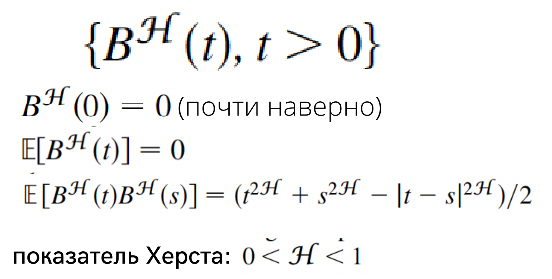
Дробное броуновское движение (FBM) и дробный гауссовский шум (FGN)
Семья гауссовских процессов
(с единичной вероятностью)
Нулевое матожидание
Hurst parameter

Slide 29
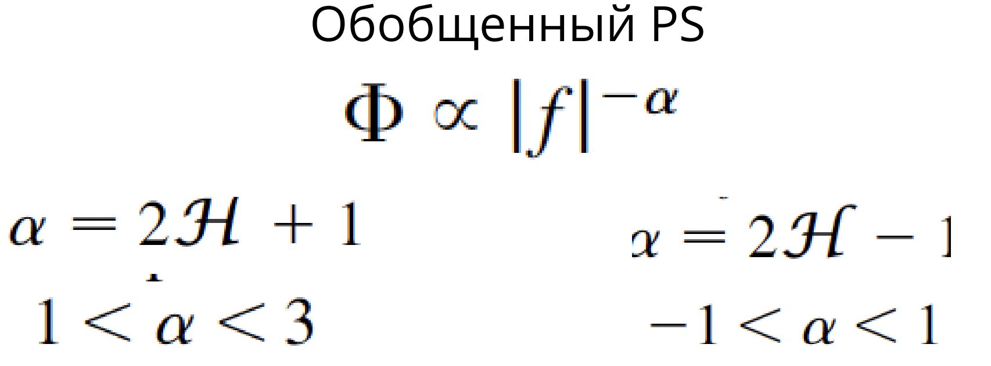
ИТОГ
FBM и FGN:
1) непрерывны
2) недифференцируемы
3) как нестационарный процесс, не обладают спектром

Slide 30
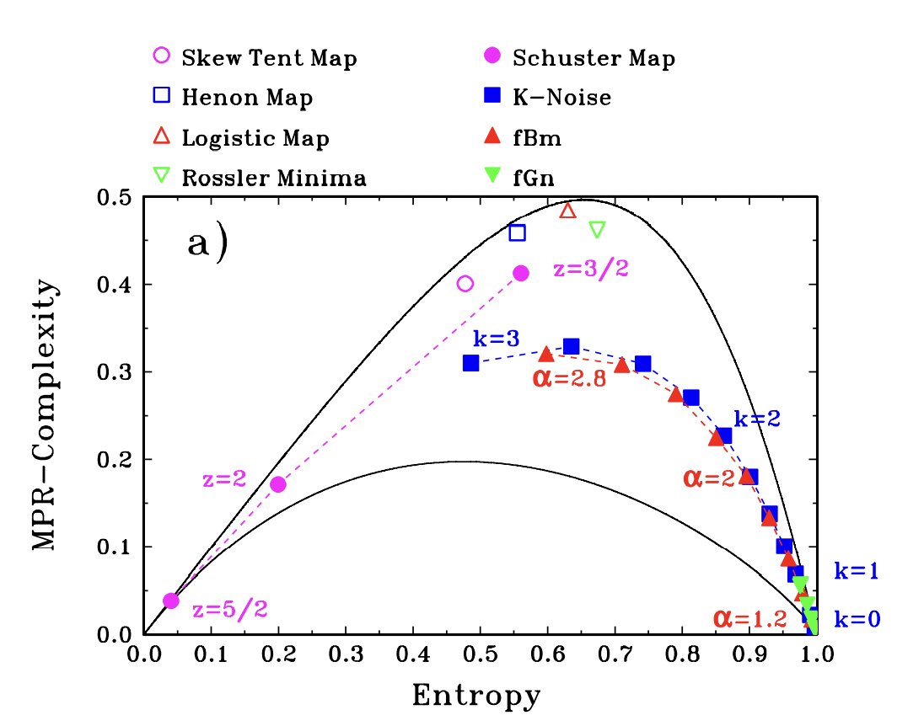
Эксперименты в статье
H_s - это мера энтропии
C_js - мера статистической сложности
C_min / C_max - минимальное и максимальное значение C_js

Slide 31
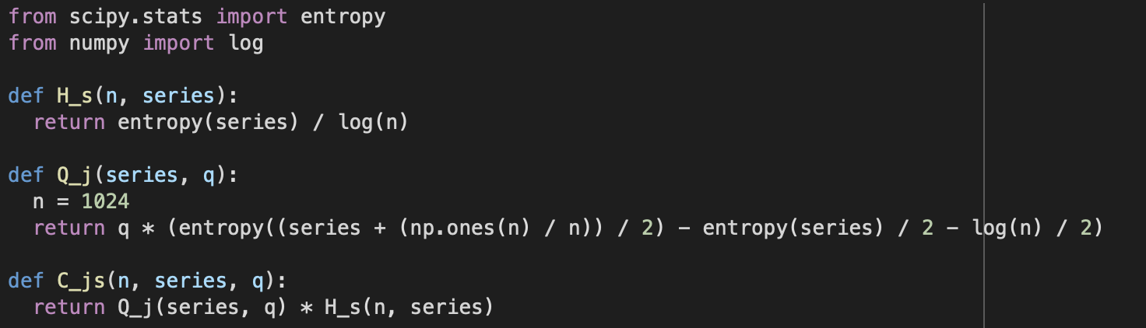
Реализация

Slide 32
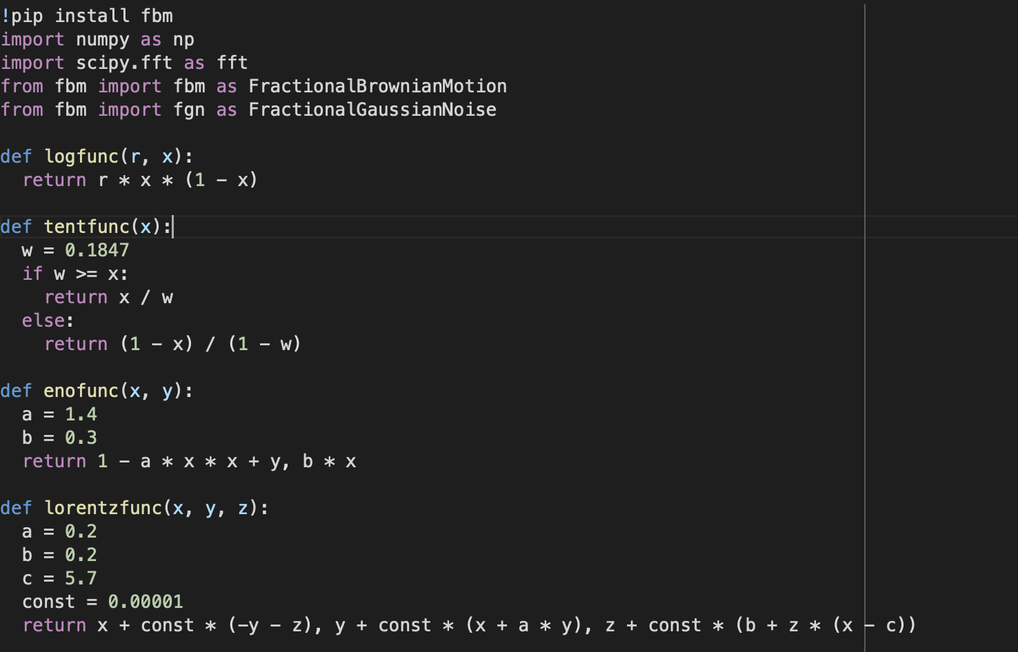
Реализация

Slide 33
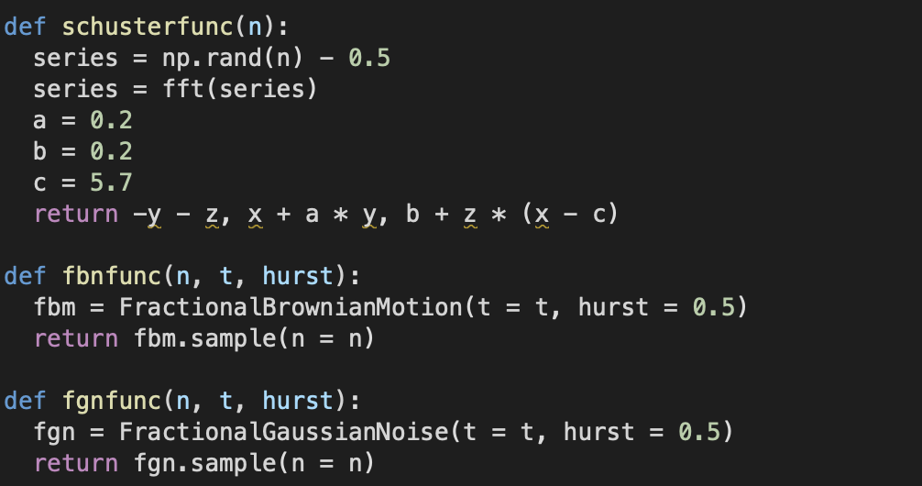
Реализация

Slide 34
